Slide 1

Современный Word: Профессиональные документы за минуты
Назаров Глеб
ИНС-б-о-25-1

Slide 2
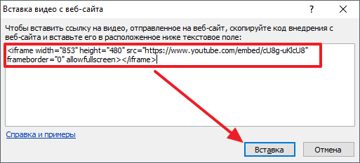
Убеждайте с помощью мультимедиа
Вставляйте видео прямо из интернета по ключевому слову или ссылке
Легко управляйте изображениями — инструменты разметки появляются одним щелчком
Подкрепляйте свои аргументы наглядными материалами

Slide 3
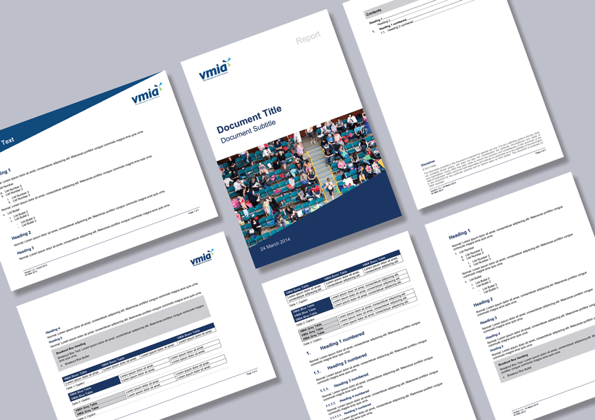
Профессиональный вид одним щелчком
Темы оформления мгновенно меняют стиль всего документа: шрифты, цвета, графику
Готовые макеты для титульных страниц, колонтитулов и текстовых полей
Ваш документ всегда выглядит стильно и целостно

Slide 4
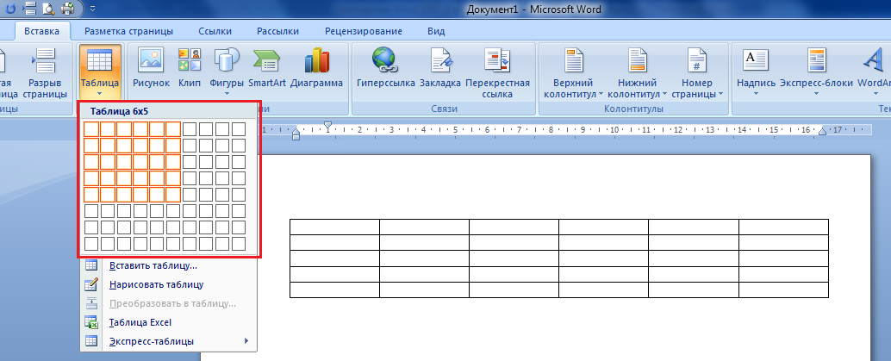
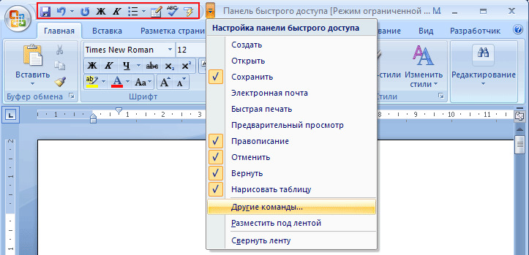
Работайте быстрее с интеллектуальными функциями
Таблицы: Добавляйте строки и столбцы одним кликом на значок «+».
Контекстные команды: Нужные кнопки появляются рядом с объектами только тогда, когда они нужны.

Slide 5
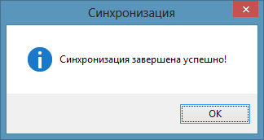
Читайте и работайте где угодно
Режим чтения: Позволяет сфокусироваться на тексте без отвлекающих элементов.
Синхронизация: Word запоминает место, где вы остановились, даже на другом устройстве.
Ваш прогресс всегда сохранен.

